Slide 1
Sex, pubertet og kønsorganer
Forplantning – Hvordan bliver et barn til?
Slagelse Gymnasium

Slide 2
Indhold
Overvejelser
Pubertet

Slide 3
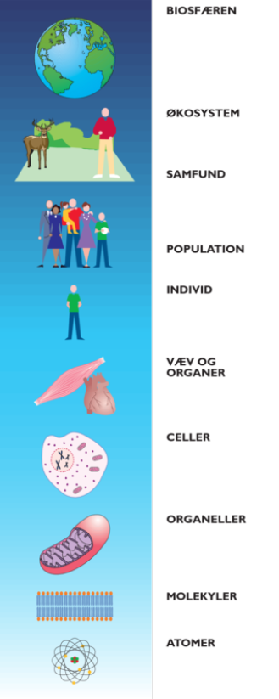
Størrelseshierarkiet
Økologi
Forplantning
Fordøjelse
Mikrobiologi
Genetik

Slide 4
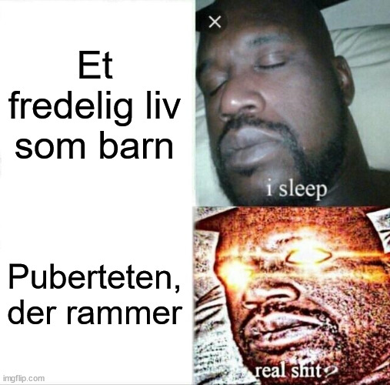
Overvejelser
Hvad er pubertet?
Hvad sker der ved kroppen i puberteten?

Slide 5
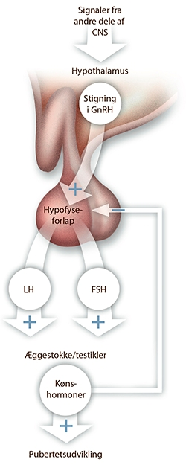
Pubertet
Kønsmodning:
  Piger: 10-11 år
  Drenge: 1-2 år senere
Leptin (hormon) → pubertet
Pubertet → GnRH (hormon)
GnRH →
  Drenge: Testosteron (hormon) ↗
  Piger: Østrogen (hormon) ↗

Slide 6
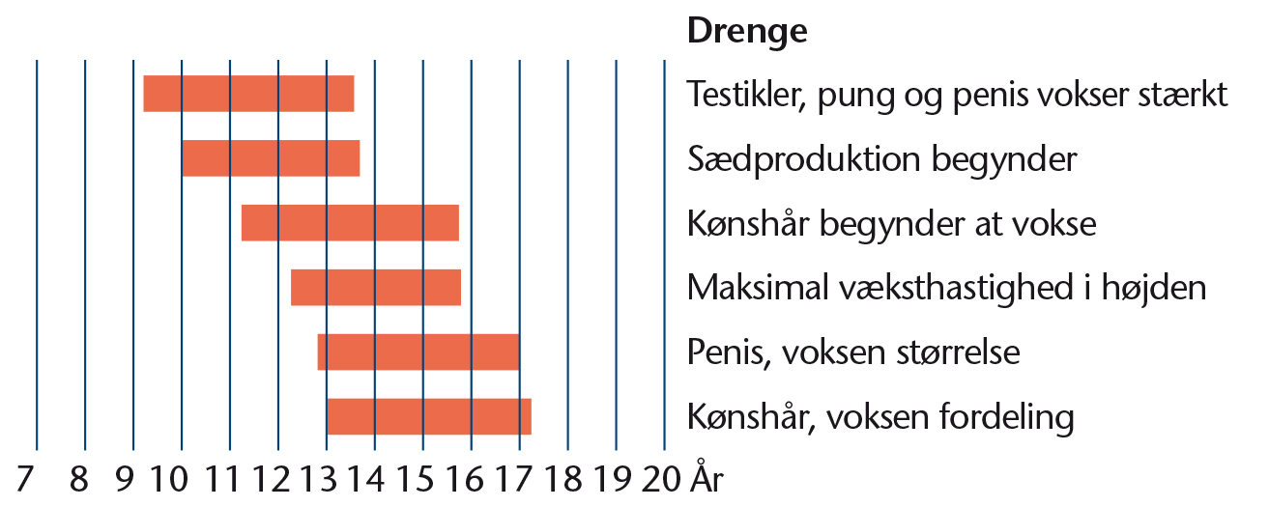
Pubertet (drenge)
Sekundære kønskarakterer:
  Testiklerne → testosteron
  Øget muskelvækst
  Øget knoglevækst
  Bredere skuldre
  Kropsbehåring
  Skæg
  Dybere stemme
  Testikler og penis vokser

Slide 7
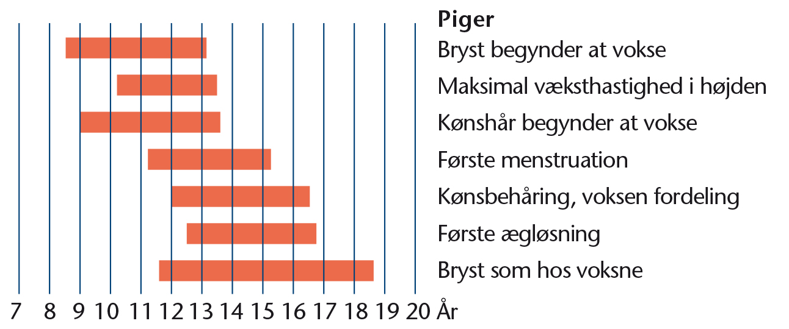
Pubertet (piger)
Sekundære kønskarakterer:
  Æggestokke → østrogen
  Bredere bækken
  Øget fedtvæv
  Øgede bryster
  Behåring på kønsorganer og i armhuler
  Æggestokke og livmoder vokser
  Menstruationscyklus

